Slide 1


Предмет статистики и статистические данные
7 класс Урок 1
© Смольняков В.Г. 2019 http://ptlab.mccme.ru

Slide 2



Мир информации и данных
Новое сообщение
От: Ваня
Кому: Коля
Я пошел во второй класс. Теперь нам ставят отметки. У меня уже есть разные отметки. По математике у меня есть отметки 2, 3, 4 и 5
Много ли информации Ваня сообщил другу?
Можно ли на основе Ваниных слов сделать вывод о том, хорошо или плохо успевает Ваня по математике?
Может быть, одно число лучше передало бы Ванины успехи, чем все перечисление? Какое это число?

Slide 3
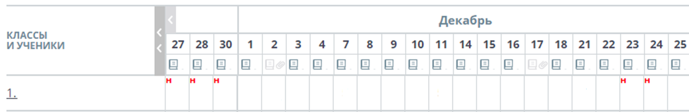
Какая отметка?
Ваня 3 4 5 5 2 5 5 4 5
Ваня 4 4 3 3 3 5 3 3 3 2
Какая отметка была бы типичной в первом случае,
какая во втором?
Как вы это определили?
Можно ли одним-двумя словами описать Ванины успехи в каждом случае, не прибегая к вычислениям?

Slide 4
Напишем иначе
Новое сообщение
От: Ваня
Кому: Коля
У меня четыре пятерки, две четверки, и только одна тройка и одна двойка
Больше ли сведений Ваня сообщил другу теперь?
Все ли возможные сведения он написал?
Стало ли легче Ваниному другу понять, как учится Ваня?
Как бы вы написали письмо, если бы хотели вкратце рассказать Ваниному другу о Ваниных успехах?

Slide 5

Статистика и данные
Статистика – наука о сборе, обработке и представлении данных.
Одна из задач статистики – поиск способа, как лучше описать имеющиеся данные, особенно когда их много.
Статистика имеет дело с реальными данными, упорядочивая их, описывая и пытаясь делать разумные выводы и принимать решения.
Что такое статистические данные?

Slide 6

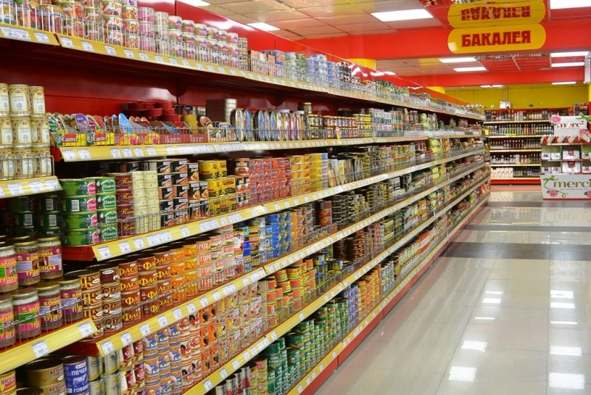

Статистические данные или нет?
Магазин «БАКАЛЕЯ»
Товар Цена Кол. Ст.
Сахар 35р. 1 35р.
Всего 35р.
Сдача 0р.

Slide 7
Статистические данные или нет?
Магазин «БАКАЛЕЯ»
Супермаркет №1
Магазин «У дома»
Товар Цена Кол. Ст.
Сахар 35р. 1 35р.
Всего 35р.
Сдача 0р.
Товар Цена Кол. Ст.
Сахар 38р. 1 38р.
Всего 38р.
Сдача 0р.
Товар Цена Кол. Ст.
Сахар 40р. 1 40р.
Всего 40р.
Сдача 0р.
Может ли теперь турист уточнить оценку типичной цены
пачки сахара в этом городе?
Верно ли, что три значения лучше, чем одно?
Наверняка ли это? Почему?

Slide 8

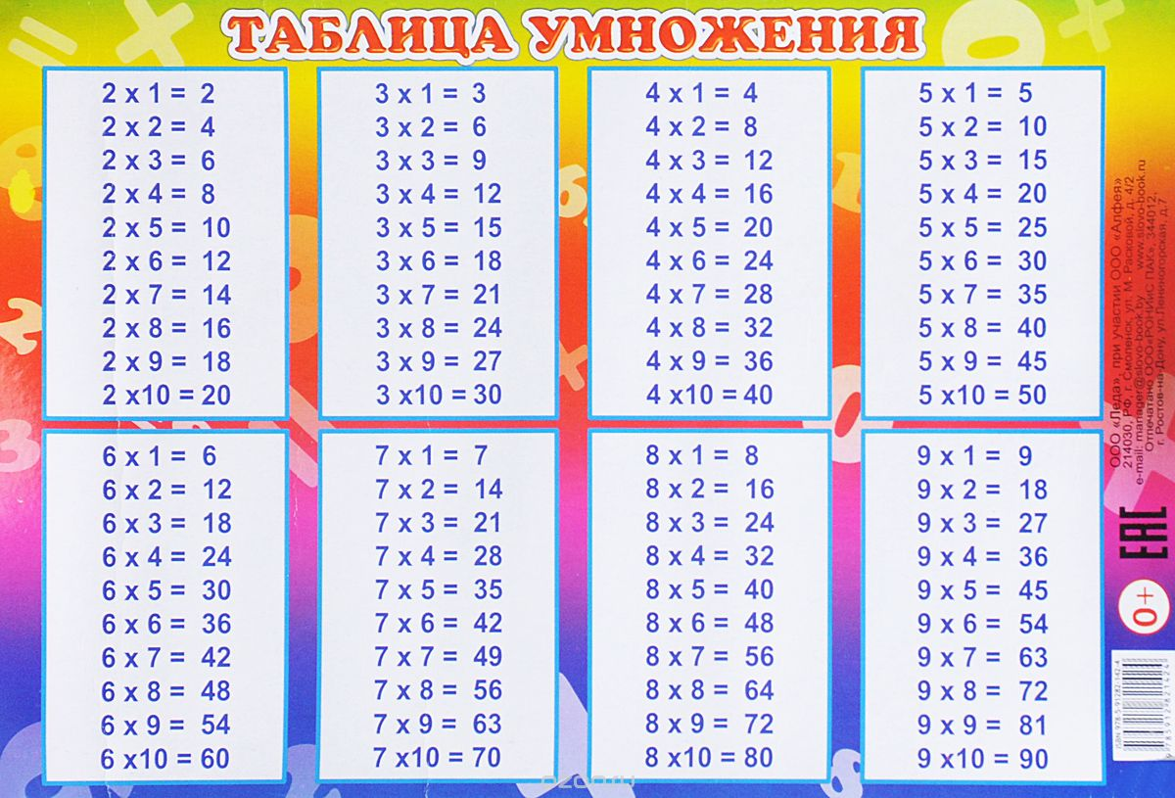
Как представить данные?
Таблица – самый простой способ упорядочить и представить данные
Что ещё можно представить в виде таблицы?

Slide 9
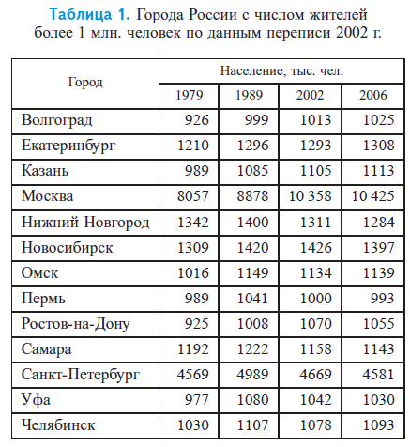
Поработаем с таблицей
Ответим на вопросы:
Сколько в 2002 году было городов с населением более миллиона?
Каково было население Москвы в 2006 г.?
Какой город в 2006 году был вторым по числу жителей?
На сколько выросло население Москвы в 2006 году по сравнению с 2002 годом?
13
10425 – 10358 = 67 (тыс.)

Slide 10
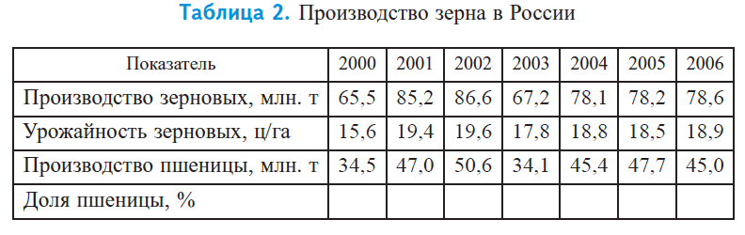
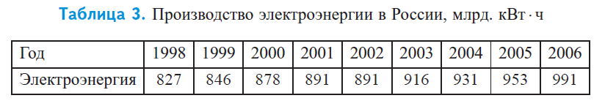
Выполним задания
Почему эти сведения важны для государства?
Где можно найти более свежие данные?

Slide 11
Спасибо за урок!
До встречи на следующем!

